Slide 1


TRƯỜNG TIỂU HỌC ĐOÀN KẾT
TOÁN - LỚP 3
NÀM
Luyện tập ( trang 101)

Slide 2


Ôn bài cũ
4
6
3
7
 7 cộng 8 bằng 15, viết 5 nhớ 1.
+

 3 cộng 1 bằng 4, thêm 1 bằng 5; viết 5.
3
5
1
8
8
1
5
5
 6 cộng 5 bằng 11, viết 1 nhớ 1.
 4 cộng 3 bằng 7; thêm 1 bằng 8, viết 8.
4637 + 3518 =
8115

Slide 3
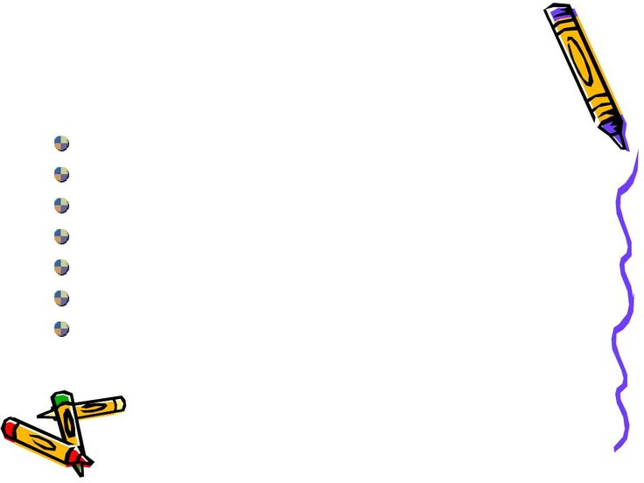

LUYỆN TẬP
Bài 1:
…
…
a/ 7766 7676
>
b/ 1000g 1kg
=
>
<
=
8453 8435
950g 1kg
…
<
…
<
9102 9120
…
<
1km 1200m
<
…
>
>
…
…
5005 4905
100phút 1giờ30phút
1000g = 1kg
1km = 1000m
1kg = 1000g
1giờ30phút = 90phút

Slide 4

Bài 2:
Viết các số
4208;
4280; 4082
4802;
a/ Theo thứ tự từ bé đến lớn
4082
4208
4280
4802
b/ Theo thứ tự từ lớn đến bé
4802
4280
4208
4082

Slide 5


Bài 3: Viết :
100
a) Số bé nhất có ba chữ số:
999
b) Số lớn nhất có ba chữ số:
c) Số bé nhất có bốn chữ số:
1000
d) Số lớn nhất có bốn chữ số:
9999

Slide 6

Bài 4: a) Trung điểm của đoạn thẳng AB ứng với số nào?
A
B
0
600
100
500
200
400
300

Slide 7
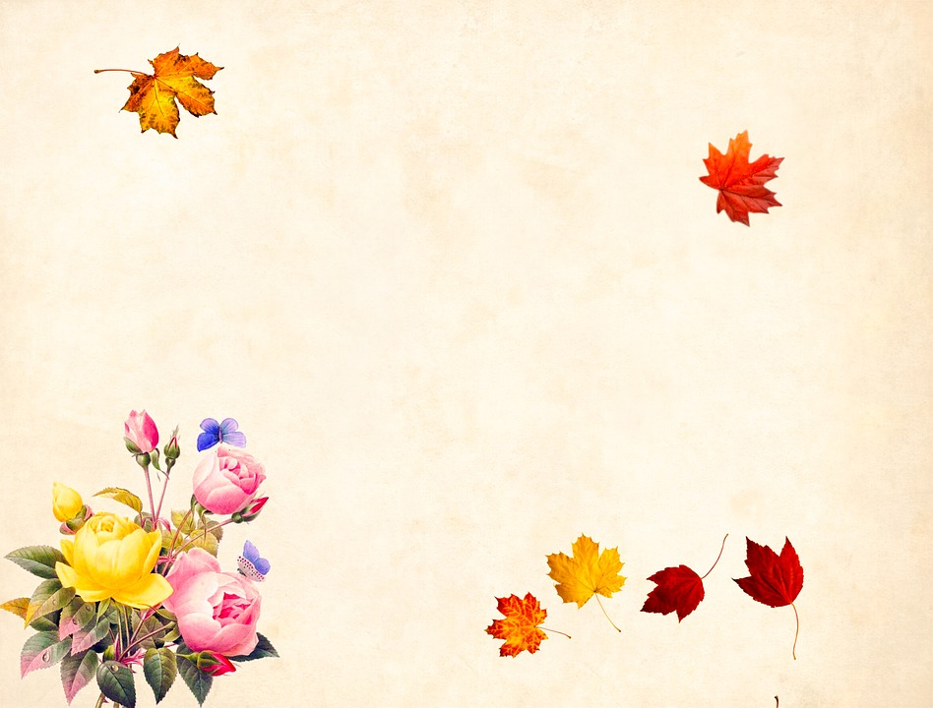

TRÒ CHƠI
NGỌN NẾN MAY MẮN

Slide 8


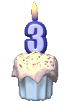

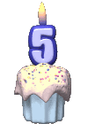
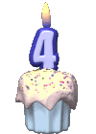
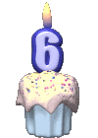

Slide 9
5769 < 5796
5769 … 5796

Slide 10
8792 >8729
8792 … 8729

Slide 11
1kg …1000g
1kg = 1000g

Slide 12
967m … 1km
967m < 1km

Slide 13
4999 < 5000
4999 … 5000

Slide 14
1phút = 60giây
1phút … 60giây

Slide 15



Chào thầy cô và các em
Hẹn gặp lại !

